Slide 2
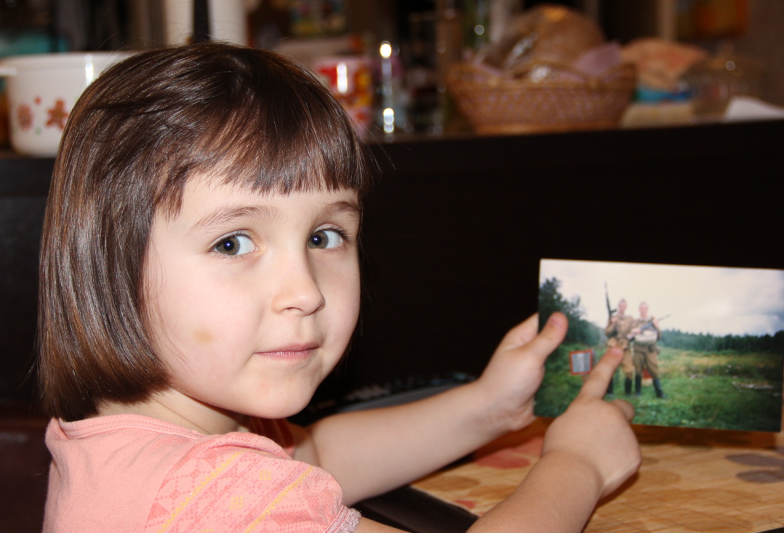
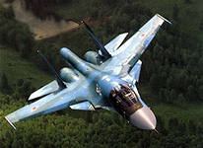
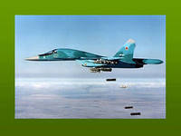
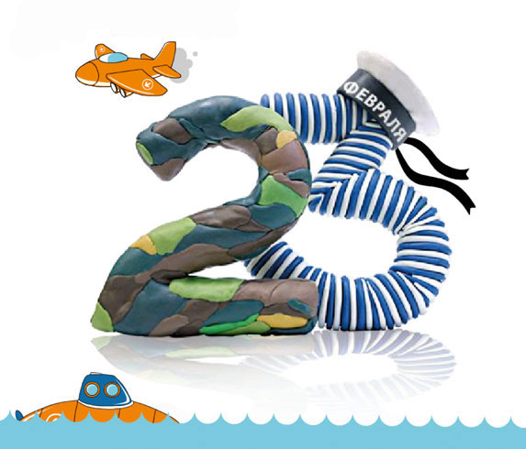
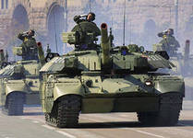
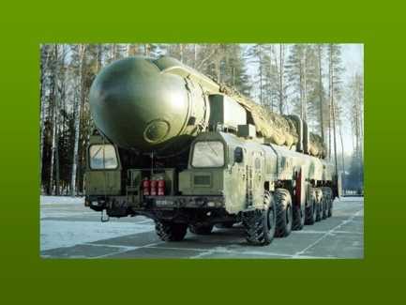
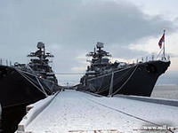
СОФЬЯ КОВАЛЕВСКАЯ

Slide 3
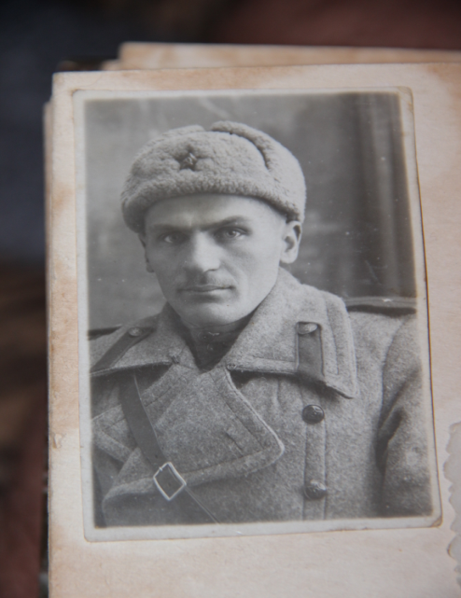
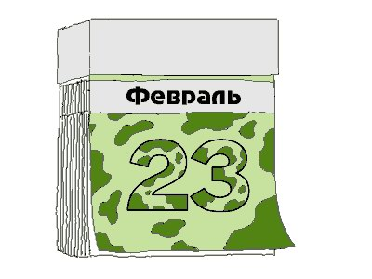
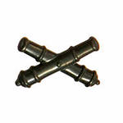
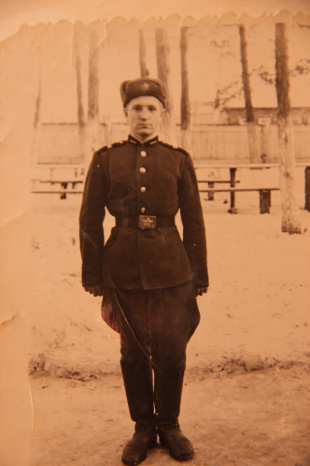
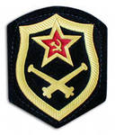
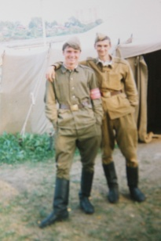
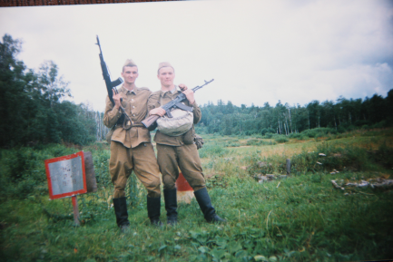
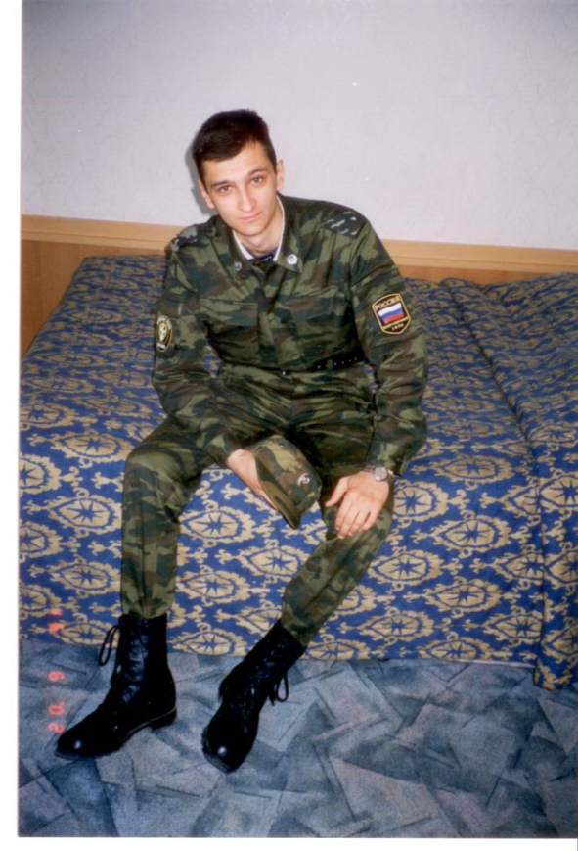
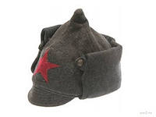
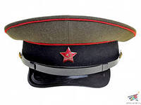
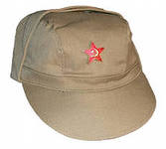
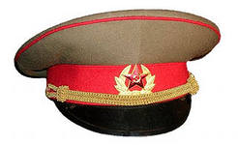
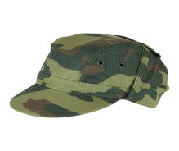
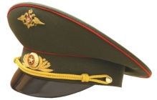
Ковалевский Григорий Петрович
ПРАДЕДУШКА
Воевал в Великой отечественной и русско-японской войне с 1940 по 1945 гг.
рядовым пехоты.
Вернулся домой в звании сержанта СМЕРШа.
Награжден медалями: «За боевые заслуги», «За отвагу», «За снятие блокады с Ленинграда», «За взятие Кёнигсберга» и др.
Забекин Алексей Васильевич
ПРАДЕДУШКА
Воевал в Великой отечественной войне с 1942 по 1945 гг. командиром артиллерийской батареи.
Вернулся домой после тяжелого ранения в звании капитана.
Награжден орденом «Красной звезды», «Отечественной войны 1 степени» медалями: «За боевые заслуги», «За отвагу» и еще 9-ю другими.
Ковалевский Николай Григорьевич
ДЕДУШКА
Служил в советской армии с 1958 по 1963 гг. командир взвода бесствольной артиллерии.
Домой вернулся в звании лейтенанта.
Ковалевский Алексей Николаевич
ПАПА
Служил в российской армии с 2002 по 2003 гг. командиром взвода радиационно-химической разведки.
Домой вернулся в звании старшего лейтенанта.

Slide 4
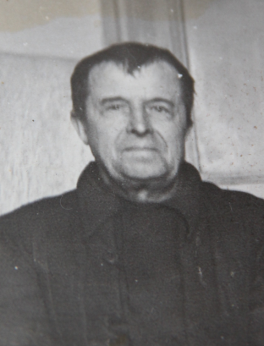
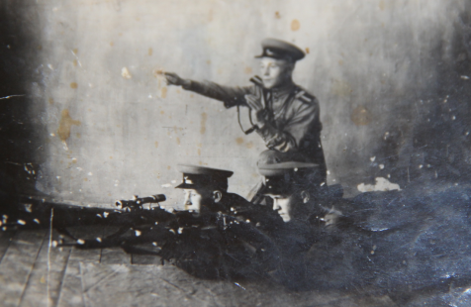
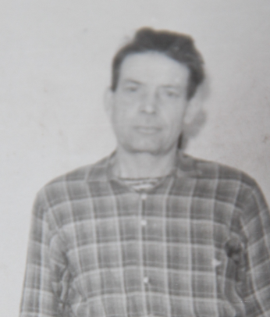
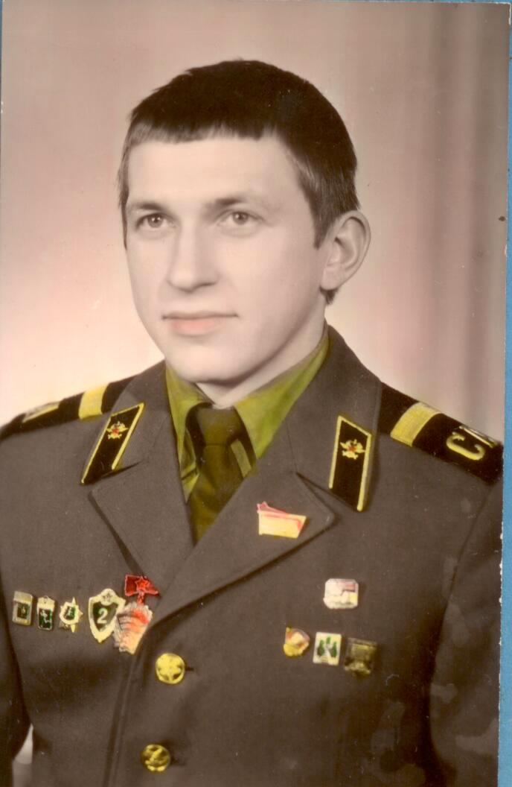
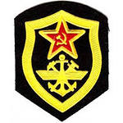
Бурцев Степан
ПРАПРАДЕДУШКА
Воевал в Финской и Великой отечественной войне с 1940 по 1945 гг.
Петухов Феоктист Селиверстович
ПРАДЕДУШКА
Служил во внутренних войсках на военном заводе, снайпером.
Михин Венеамин Иванович
ПРАДЕДУШКА
(01.05.1926 – 17.12.1977)
Служил в красной армии с 1945 по 1948 гг. в войсках связи, начинал службу в Германии.
Михин Михаил Вениаминович
ДЕДУШКА
Служил в советской армии с 1976 по 1978 гг. в железнодорожных войсках.
Домой вернулся в звании сержанта.

